Slide 1



আজকের পাঠে স্বাগতম

Slide 2
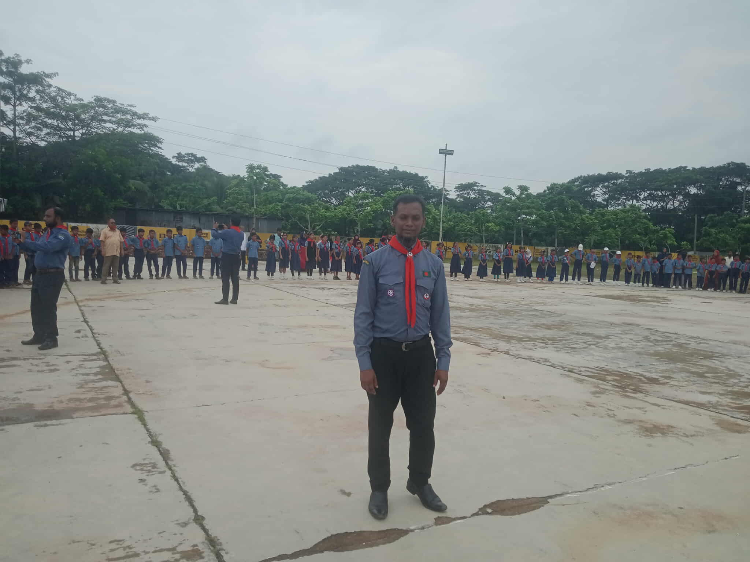


শিক্ষক পরিচিতি
জাবের দেওয়ান
সহকারী শিক্ষক
৬৬ নং আড়পাঙ্গাশিয়া সরকারি প্রাথমিক বিদ্যালয়।
আমতলী, বরগুনা।
jaberdewanjaber@gmail.com

Slide 3


পাঠ পরিচিতি
বিষয়ঃ প্রাথমিক গণিত
শ্রেণিঃ ৩য়
আজকের পাঠঃ অধ্যায় ১
পাঠঃ গণনা
পাঠ্যাংশঃ স্থানীয় মানের ব্যবহার
সময়ঃ ৫০ মিনিট
তাং – 12/০১/২০২৬

Slide 4
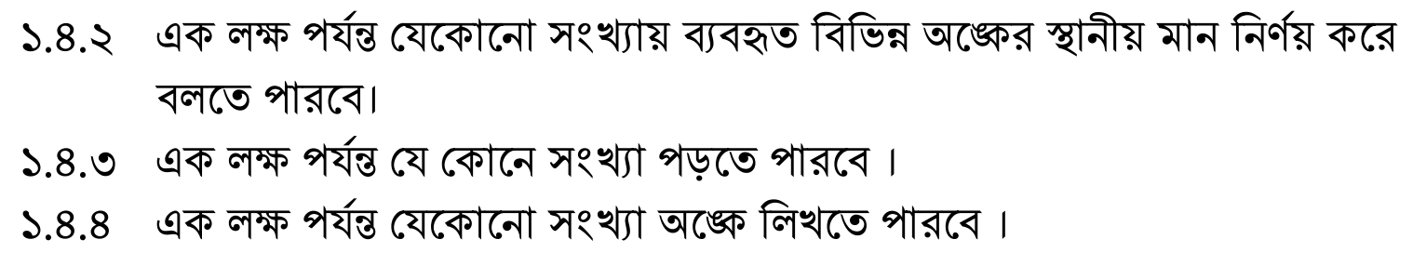

শিখনফলঃ

Slide 5

পূর্ব জ্ঞান যাচাই
এখানে ৫ ও ০ এর স্থানীয় মান কত?
95706
এখানে অযুত স্থানের অংকটি কত?

Slide 6
স্থানীয় মানের চার্টটি মনযোগ সহকারে দেখ!
স্থানের নাম
লক্ষ
অযুত
হাজার
শতক
দশক
একক

Slide 7
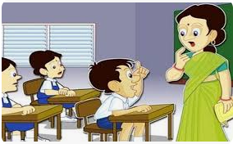
কী দেয়া আছে , কী করতে হবে ?
‘ক’ দল থেকে বলো!
স্থানীয় মানের সহায়তা নিব
ঠিক বলেছো!

Slide 8
তোমার গণিত বইয়ের ৯ পৃষ্ঠা বের কর
সমস্যা সমাধান করি
১
০
০
০
০
০
একক
০
দশক
০০
শতক
০০০
হাজার
০০০০
অযুত
০০০০০
লক্ষ
১০০০০০
এক লক্ষ

Slide 9

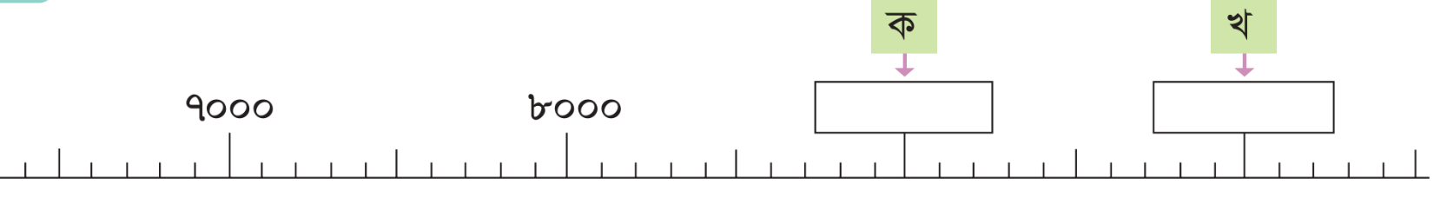
দলীয় কাজ
সংখ্যা রেখায় খালি ঘর ক ও খ এর স্থানে সংখ্যা লিখ

Slide 10
তোমাদের কাজ আমাকে দেখাও!
মূল্যায়ন

Slide 11

তোমার দৈনন্দিন জীবনে ব্যবহৃত একটি সংখ্যা লিখে স্থানীয় মান বসাও এবং কথায় লিখে নিয়ে আসবে।

Slide 12
ধন্যবাদ

